Slide 1

LOGIKA MATEMATIK
Ir. Sapto Prayogo M Kom
prayogos@batan.go.id

Slide 2
Deskripsi
Matakuliah ini mengajarkan konsep dasar:
Matakuliah Logika Menjadi Dasar dari Pemikiran Logik seorang yang akan Mempelajari Algoritma.
Logika Menjadi sangat Penting dalam Membangun sebuah Aplikasi Program.
Mata Kuliah ini merpukan prayarat bagi Mata kuliah Algoritma dan Stuktur Data.

Slide 3
Kompetensi
Setelah menempuh matakuliah ini mahasiswa
dapat:
  Melatih berfikir dan bernalar secara logis dan kritis serta mengembangkan aktifitas kreatif dalam memecahkan masalah.

Slide 4
POKOK BAHASAN
Himpunan
Fungsi
Logika
Aljabar Boolean
Kalkulus Proposisi
Peta Karnaugh
SOP dan POS

Slide 5
Referensi
Retno Hendrawati, “Logika Matematika”, Ir.MT, Bambang Haryanto, Ir. Penerbit Informatika Bandung, 2002.
Seymour Lipschutz, “Matematika Diskrit Jilid I, Seri Schaum”, Penerbit Salemba Teknika, Jakarta, 2002.
Jong Jek Siang, “Matematika Diskrit & Aplikasinya pd Ilmu Komputer”, ANDI Yogyakarta, 2002.

Slide 6


Buku

Slide 7
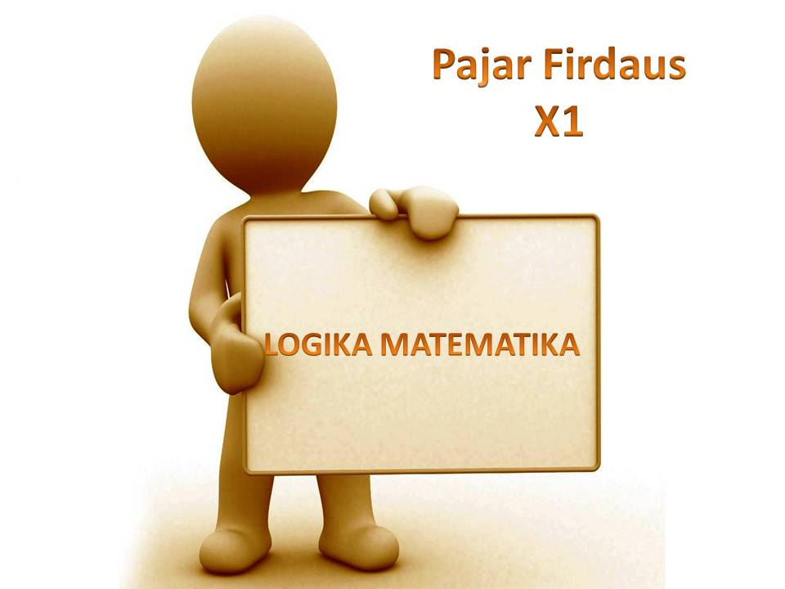

Buku

Slide 8
Penilaian
80.0 – 100 A 4
65.0 – 79.9 B 3
50.0 – 64.9 C 2
35.0 – 49.9 D 1
0 – 34.9 E 0

Slide 9
Distribusi Nilai
UTS 30%
UAS 35%
Tugas 10%
Kehadiran 25%

Slide 10
Tugas BONUS
Buatlah tulisan mengenai (pilih salah satu):
Tips dan trik
Tutorial
Fitur / Teknologi Baru
Mengenai segala sesuatu yang berhubungan Ilmu LOGIKA MATEMATIK.
Dikirim buktinya ke:
prayogos@batan.go.id

